Slide 1
信息学奥赛CSP-J
DEV C++的安装及使用
主讲：Capzera

Slide 2
01
安装Dev C++

Slide 3
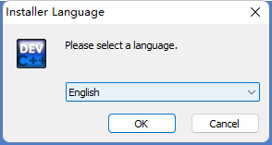
DEV C++
DEV C++ 5.11下载链接：https://sourceforge.net/projects/orwelldevcpp/files/Setup%20Releases/Dev-Cpp%205.11%20TDM-GCC%204.9.2%20Setup.exe/download

Slide 4
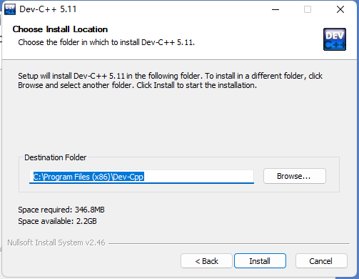
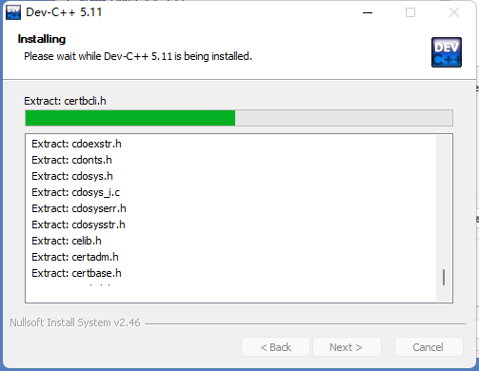
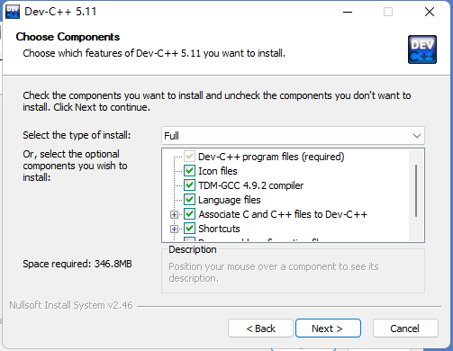
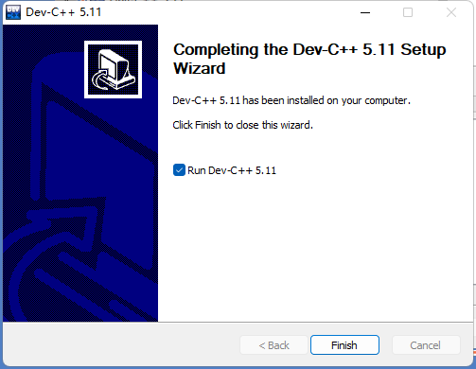
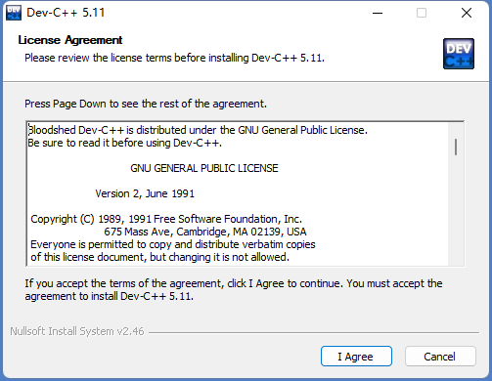
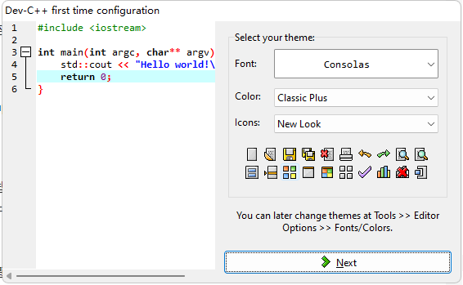
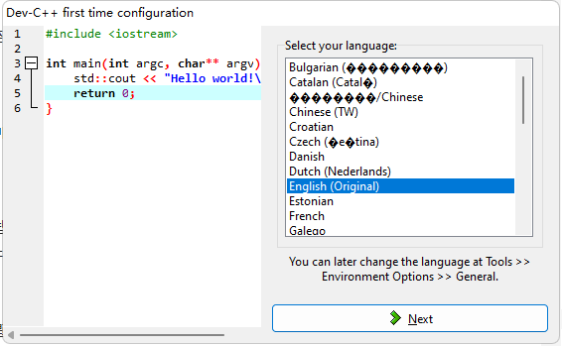
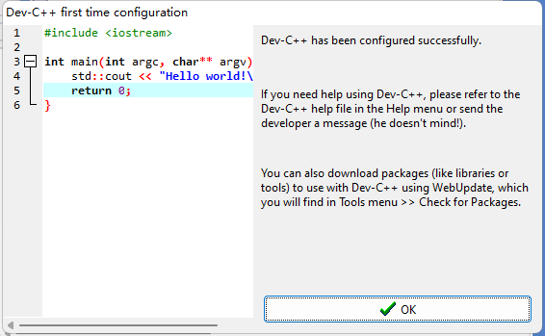
DEV C++

Slide 5
02
使用Dev C++

Slide 6
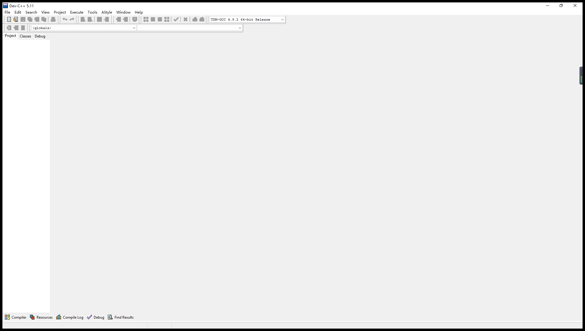
DEV C++
菜单栏
工具栏
工作区
编码区
任务栏

Slide 7
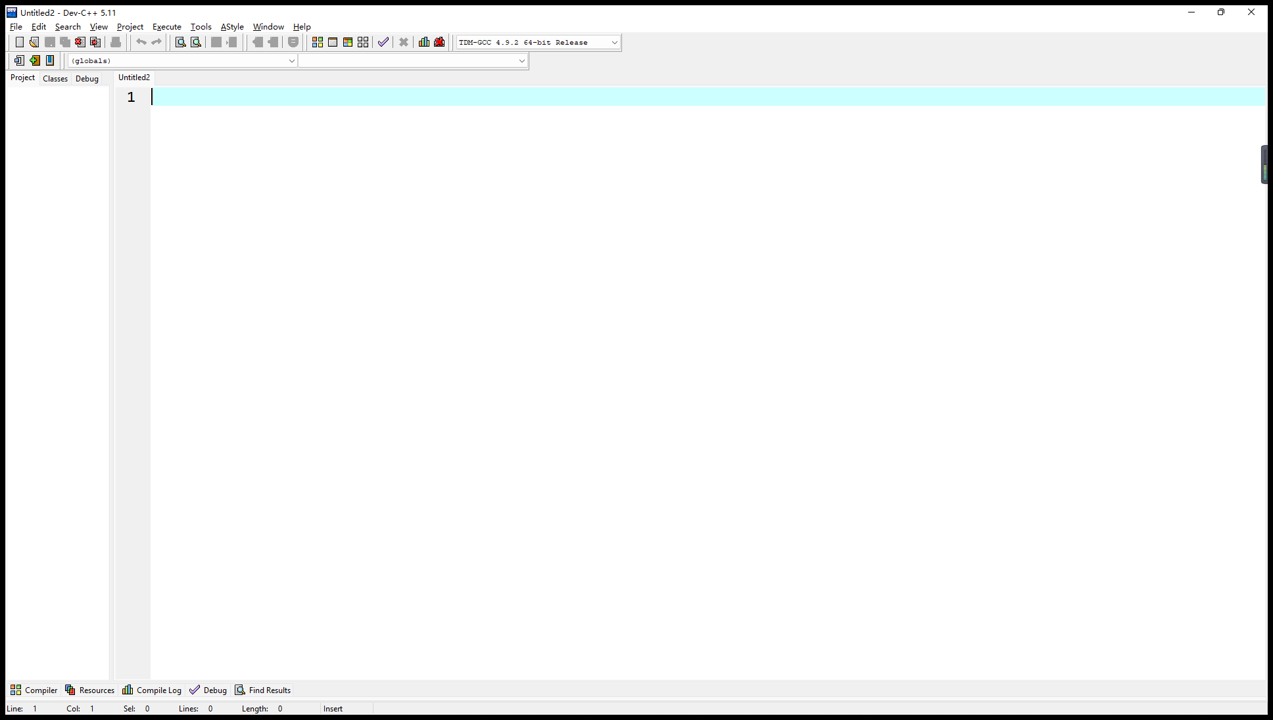
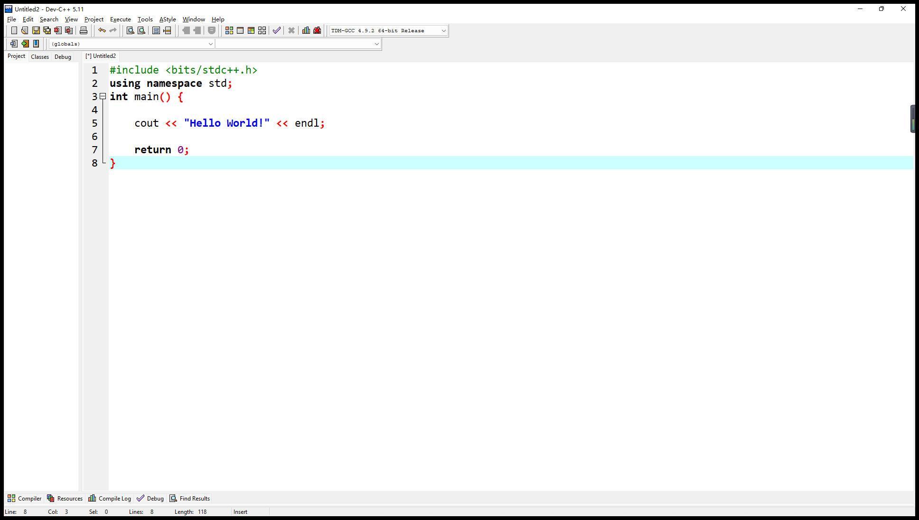
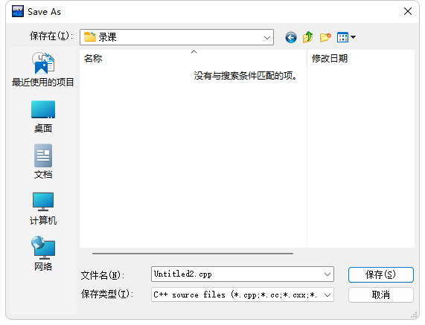
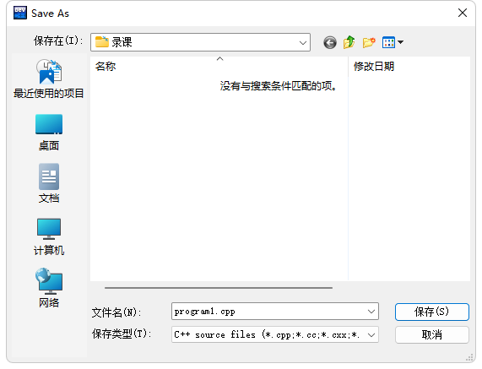
DEV C++
Ctrl + N —— 新建文件
Ctrl + S —— 保存文件
该程序的名字

Slide 8
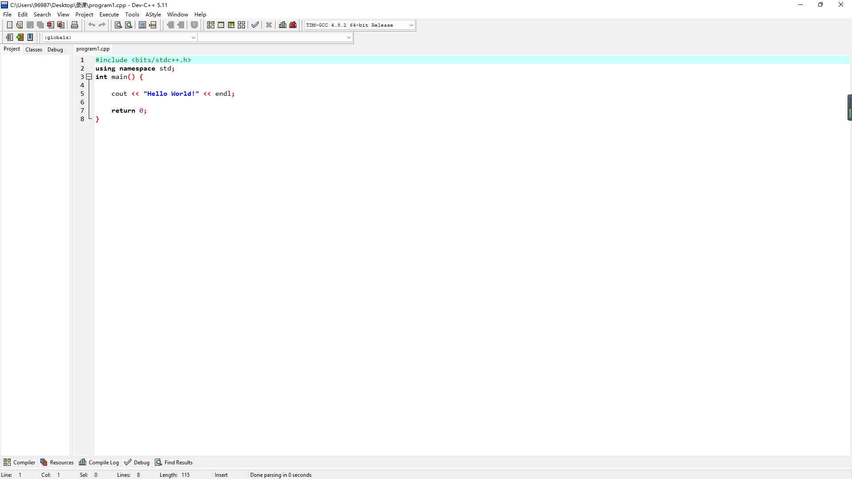
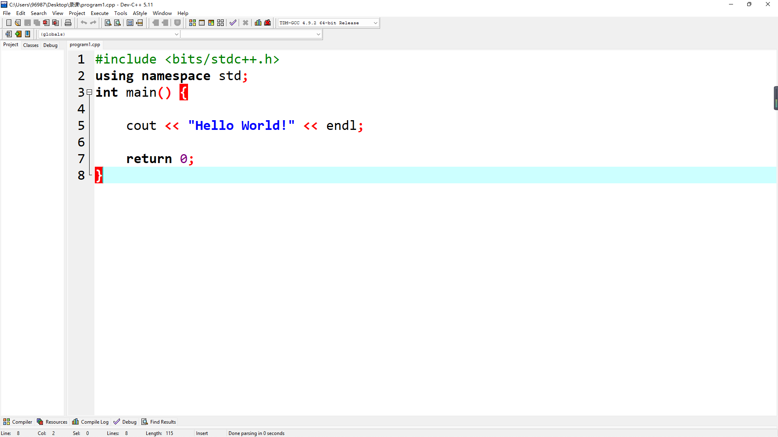
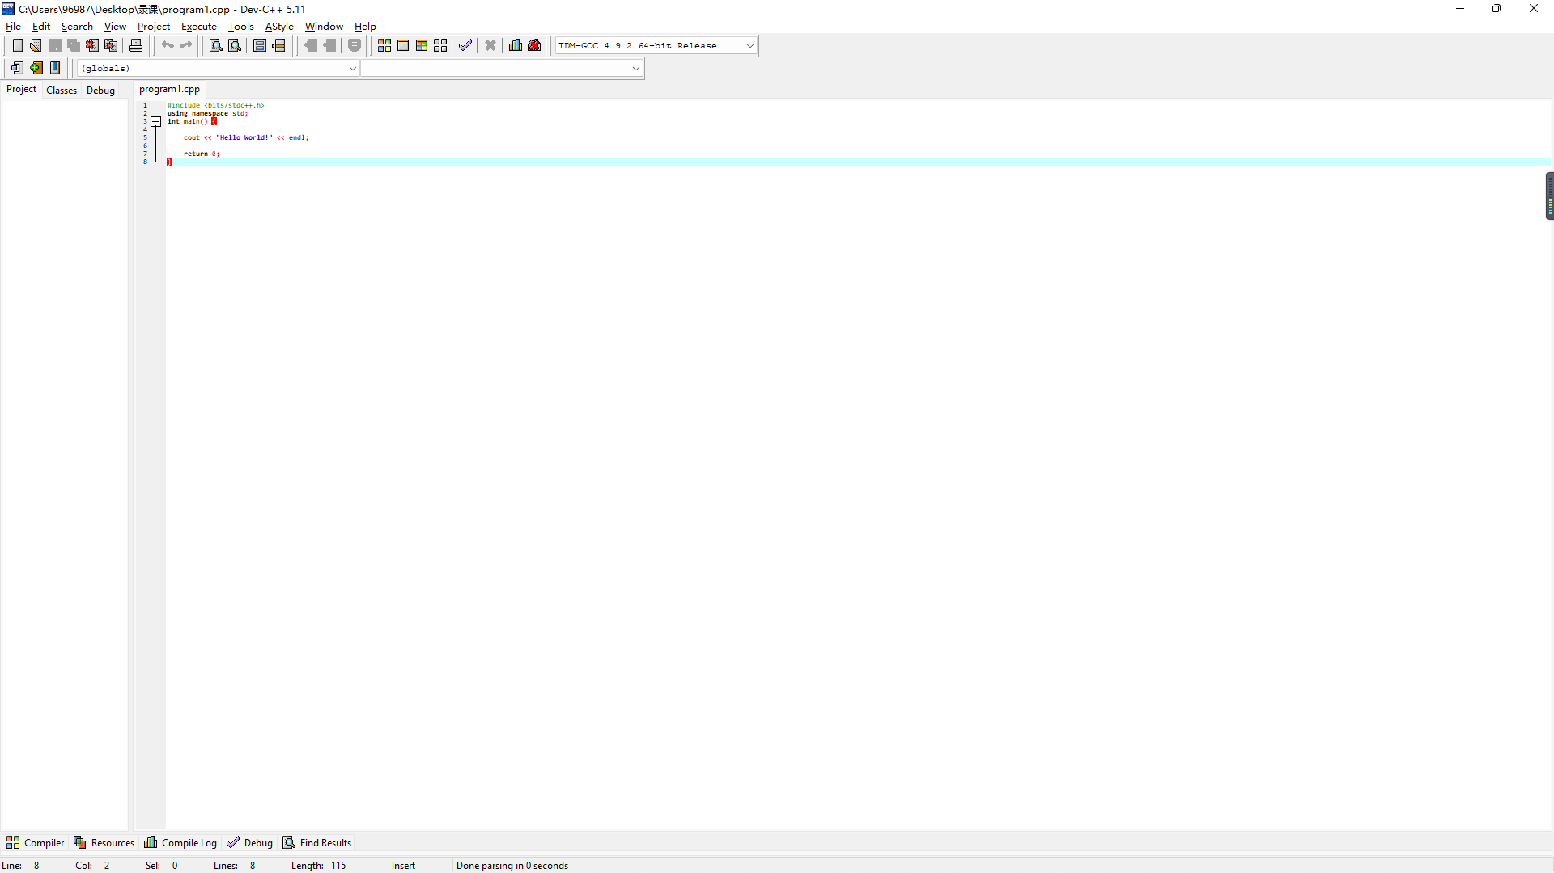
DEV C++
Ctrl + 滚轮 字体的放大和缩小
Ctrl + 滚轮上 字体放大
Ctrl + 滚轮下 字体缩小

Slide 9
感谢观看
主讲：Capzera

